Slide 1
Ekteskapets sakrament
Å leve sammen i kjærlighet

Slide 2
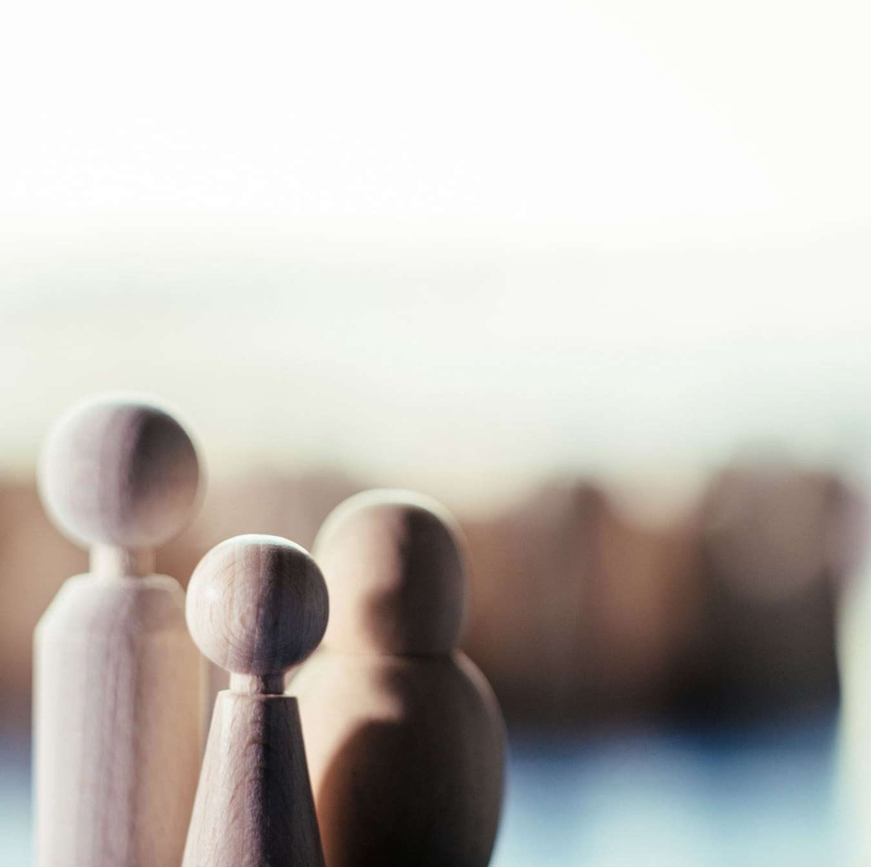
Et valg
Å gifte seg er et valg som voksne mennesker gjør for sitt liv.

Slide 3
Et helt spesielt kall
I Den katolske kirken er det å gifte seg å gå inn i et kall. Det er et kall for hele livet.
Dette valget tar man som voksen i samarbeid med Gud og den man gifter seg med.

Slide 4
Et sakrament
I Den katolske kirken er ekteskapet ett av de syv sakramenter.
Ekteskapets sakrament er rammen om samlivet til en mann og en kvinne.
I den katolske kirken er ekteskapet kun for to personer; en mann og en kvinne.

Slide 5
Varer resten av livet
Når et ekteskap er inngått (på rett grunnlag) er det uoppløselig.
Mannen og kvinnen som gifter seg med hverandre inngår en avtale med hverandre om å dele resten av livet med hverandre i gjensidig kjærlighet.
Denne avtalen gjelder mellom dem uansett hva som måtte skje, eller hva deres liv sammen måtte by dem på.
Vi sier at mannen og kvinnen forplikter seg til å leve sammen i gjensidig kjærlighet i både gode og onde dager helt til døden skiller dem fra hverandre.

Slide 6
Rammen om familielivet
Det er i samlivet mellom mann og kvinne at vårt liv blir til. Vi kommer alle fra en kvinne og en mann – og alle har en mor og en far som sitt opphav.
Når vi vokser opp må vi ha gode, trygge mennesker rundt oss som elsker oss akkurat slik vi er. Det er helt livsnødvendig for oss alle at vi vokser opp med mennesker rundt oss som elsker oss.
Et barn som ikke har fått all kjærlighet, omsorg, trygghet, medfølelse og forståelse som det trenger kan ta skade av det – ja, til og med omkomme.
Den kjærligheten og omsorgen barn trenger har de først og fremst mulighet til å få i sin familie der deres mor og far er overhode og omsorgspersoner.
Det er ekteskapet som er grunnlaget for, og rammen om, det familielivet der mannens og kvinnes barn kan få all den kjærligheten og omsorgen alle barn og unge nødvendigvis trenger.

Slide 7
Familiene er samfunnets byggeklosser
Noen mener at samfunnet utgjøres av masse av enkeltmennesker (individer) som har funnet sammen for å leve livet side om side til gjensidig profitt.
Den katolske kirken lærer at det ikke er enkeltmennesket alene som utgjør samfunnets minste byggekloss, men familien.
Dette er logisk, for det er i familien at livet vårt føres videre.
Hvis ikke menn og kvinner får barn sammen og oppdrar dem i kjærlighet og omsorg slik alle barn trenger, vil samfunnet ikke kunne gå videre.
Det finnes ingen samfunn som kan opprettholdes og gå videre uten barn og den omsorgen og kjærligheten livet i familien gir.

Slide 8
Ekteskapet er en hellig enhet
Når en mann og en kvinne gifter seg og inngår ekteskap med hverandre feirer vi det som en stor fest i Kirken – det er en vakker seremoni med prest i Kirken (vielse eller brudemesse).
Ekteskapet er ikke bare en praktisk måte for voksne folk å ordne livet sitt – i Den katolske kirke ser vi på ekteskapet som mye mer enn det: det er en hellig enhet mellom en mann og en kvinne.

Slide 9
Guds gode gaver til oss
Vi tror at ekteskapet er en ordning som er gitt oss av Gud for å leve det gode livet som han unner mennesker å leve.
Som alle sakramentene er ekteskapet også en av Guds gode gaver til oss.
Ved ekteskapets sakrament viser Gud omsorg og kjærlighet for skaperverket sitt, for det menneskelige felleskap og for hver enkelt av oss.
Hvilke måter tenker du at Gud gjør det i ekteskapets sakrament?

